Slide 1
Siete Cualidades Irrefutables De Un Verdadero Salvador
Pr. Rubén Roberto
11-ago-2019

Slide 2
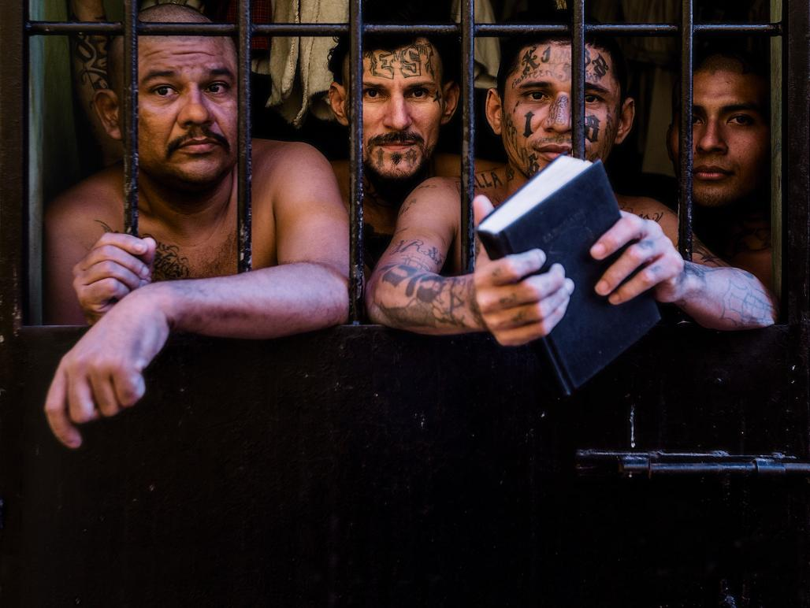
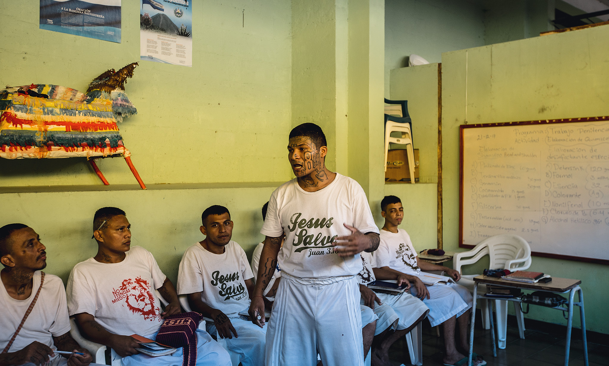
CAPACIDAD PARA SALVAR
Antiguos miembros del Barrio 18 reciben una clase de química en la prisión de San Francisco Gotera
Pandilleros del Salvador

Slide 3
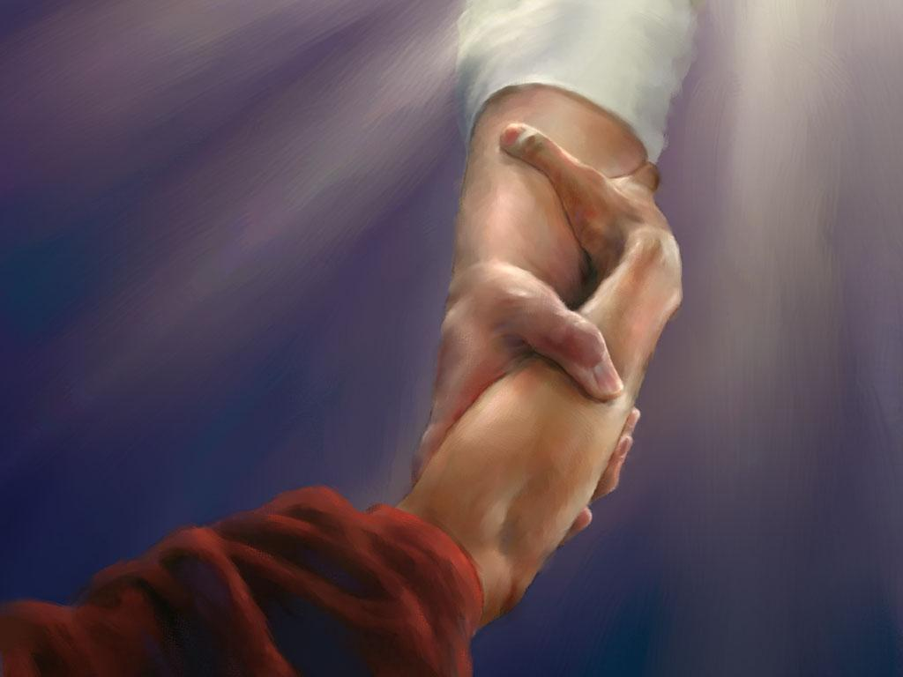
CAPACIDAD PARA SALVAR
«²¹Porque como el Padre levanta a los muertos, y les da vida, así también el Hijo a los que quiere da vida. ²⁶Porque como el Padre tiene vida en sí mismo, así también ha dado al Hijo el tener vida en sí mismo;»
Juan 5:21,26

Slide 4
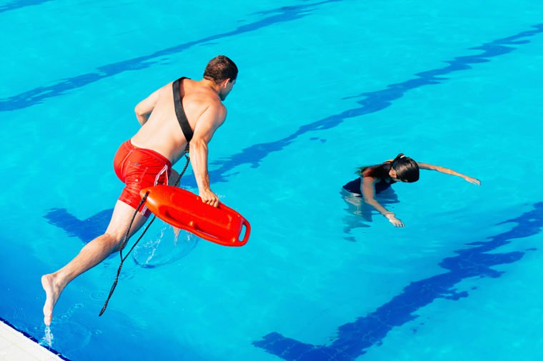
DESEA SALVAR
«El ladrón no viene sino para hurtar y matar y destruir; yo he venido para que tengan vida, y para que la tengan en abundancia.»
Juan 10:10
Notes:
Otros textos:
«Yo, la luz, he venido al mundo, para que todo aquel que cree en mí no permanezca en tinieblas.»
Jn.12:46

Slide 5

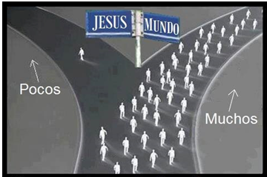
ADVIERTE DEL PELIGRO

Slide 6


ADVIERTE DEL PELIGRO
«¹³Entrad por la puerta estrecha; porque ancha es la puerta, y espacioso el camino que lleva a la perdición, y muchos son los que entran por ella; ¹⁴porque estrecha es la puerta, y angosto el camino que lleva a la vida, y pocos son los que la hallan.»
Mateo 7:13-14

Slide 7
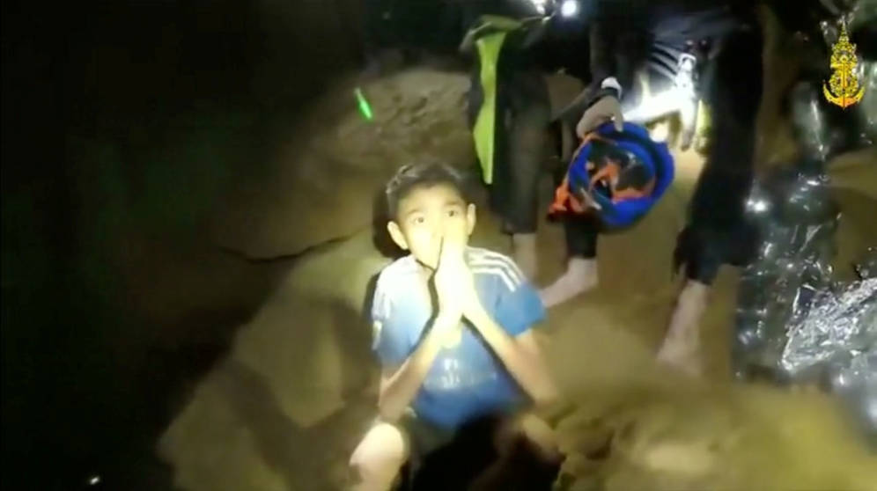
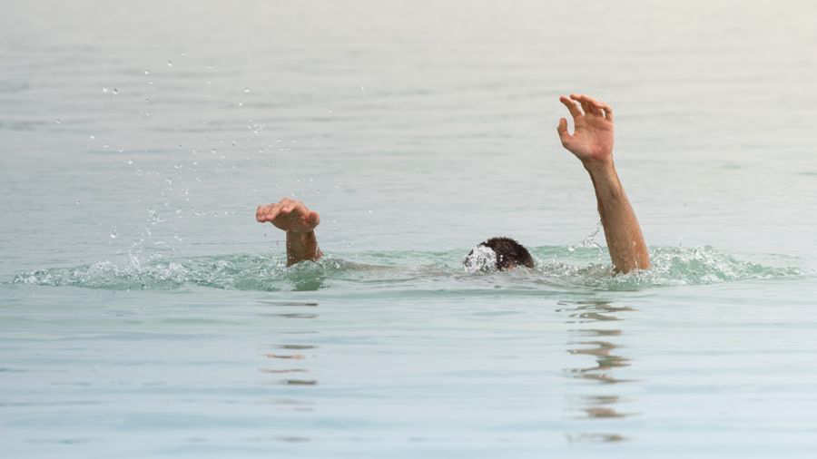
NO JUZGA PARA SALVAR

Slide 8
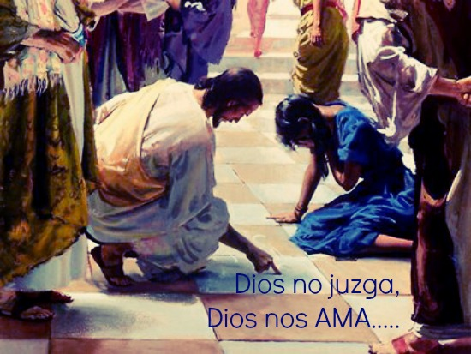
NO JUZGA PARA SALVAR
«¹⁰Enderezándose Jesús, y no viendo a nadie sino a la mujer, le dijo: Mujer, ¿dónde están los que te acusaban? ¿Ninguno te condenó? ¹¹Ella dijo: Ninguno, Señor. Entonces Jesús le dijo: Ni yo te condeno; vete, y no peques más.»
Juan 8:10-11

Slide 9
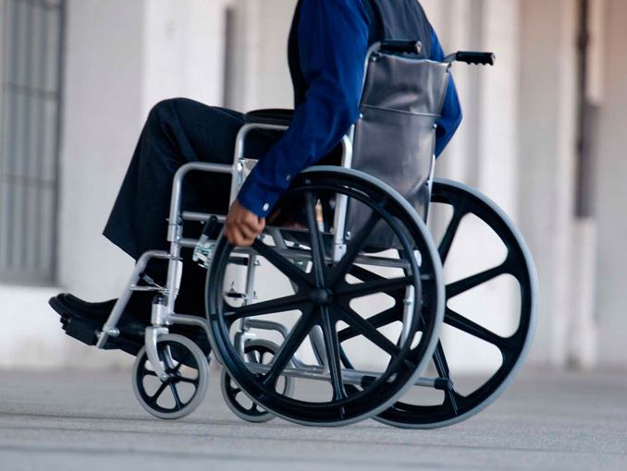
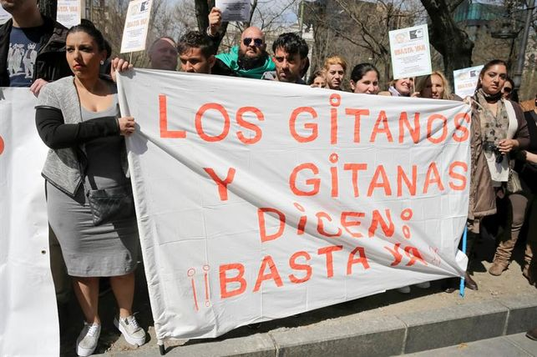
NO DISCRIMINA PARA SALVAR

Slide 10
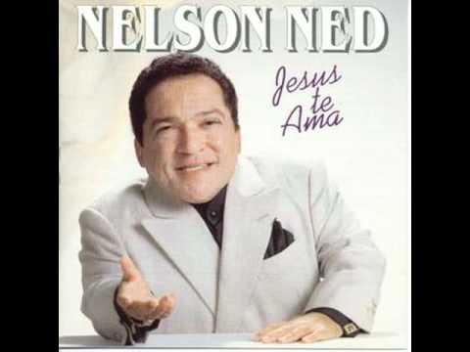
NO DISCRIMINA PARA SALVAR
«⁵Cuando Jesús llegó a aquel lugar, mirando hacia arriba, le vio, y le dijo: Zaqueo, date prisa, desciende, porque hoy es necesario que pose yo en tu casa.»
Lucas 19:5

Slide 11
NO DISCRIMINA PARA SALVAR
«²⁷porque todos los que habéis sido bautizados en Cristo, de Cristo estáis revestidos. ²⁸Ya no hay judío ni griego; no hay esclavo ni libre; no hay varón ni mujer; porque todos vosotros sois uno en Cristo Jesús.»
Gálatas 3:27-28

Slide 12
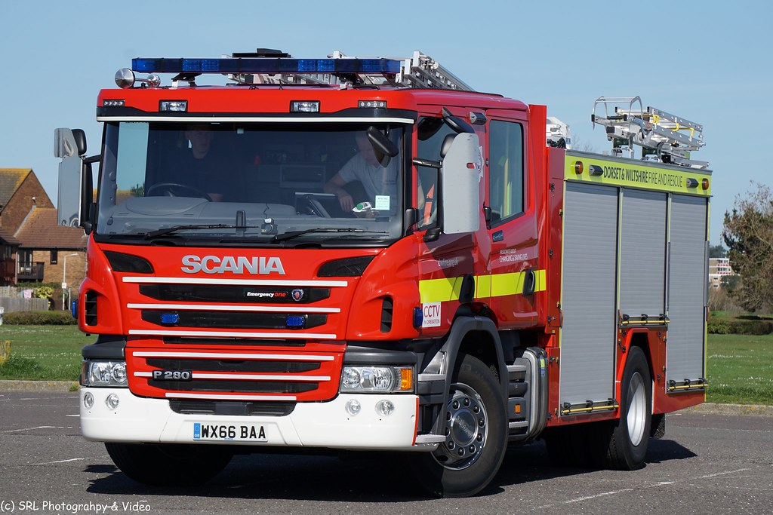
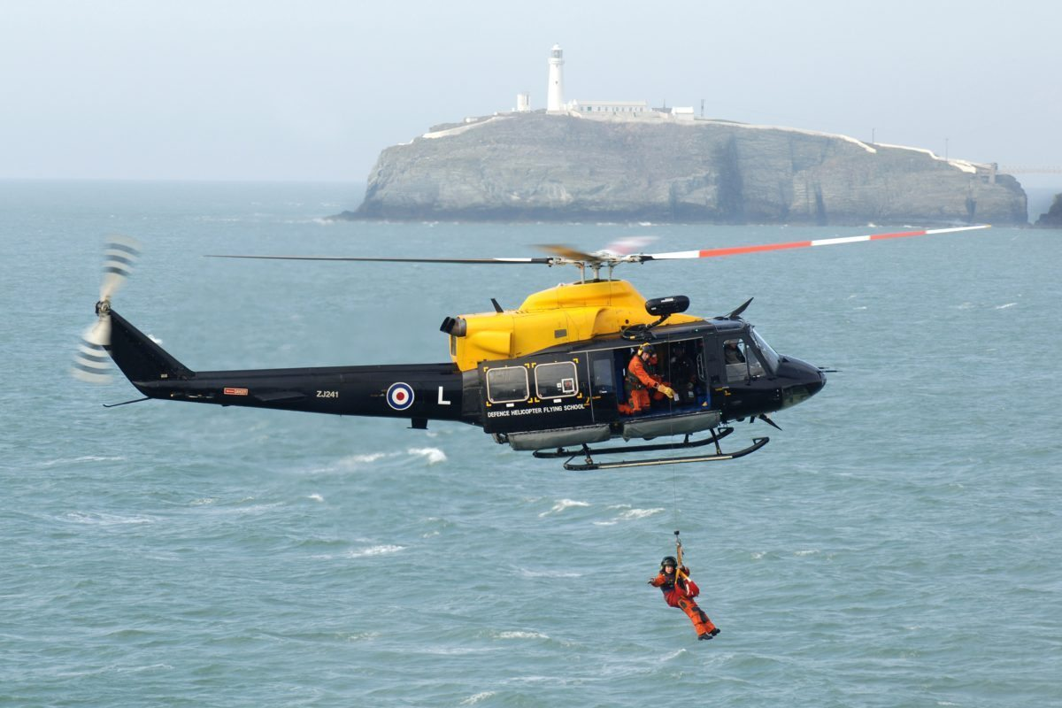
PRONTITUD Y DISPONIBILIDAD PARA SALVAR

Slide 13
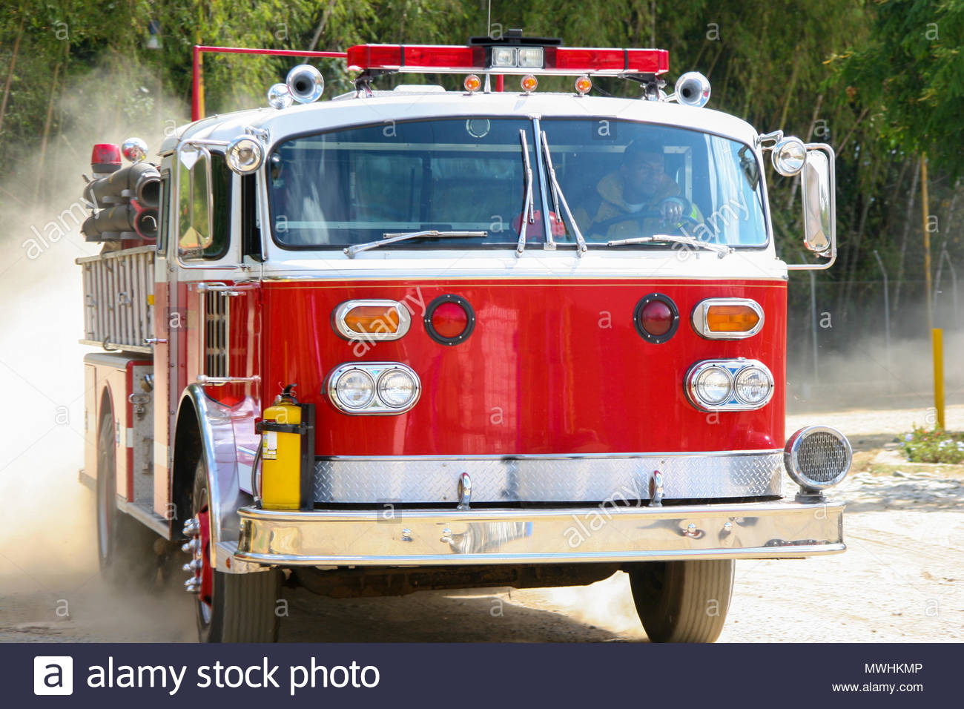
PRONTITUD Y DISPONIBILIDAD PARA SALVAR
«³⁸El les dijo: Vamos a los lugares vecinos, para que predique también allí; porque para esto he venido. ³⁹Y predicaba en las sinagogas de ellos en toda Galilea, y echaba fuera los demonios.»
Marcos 1:38-39

Slide 14
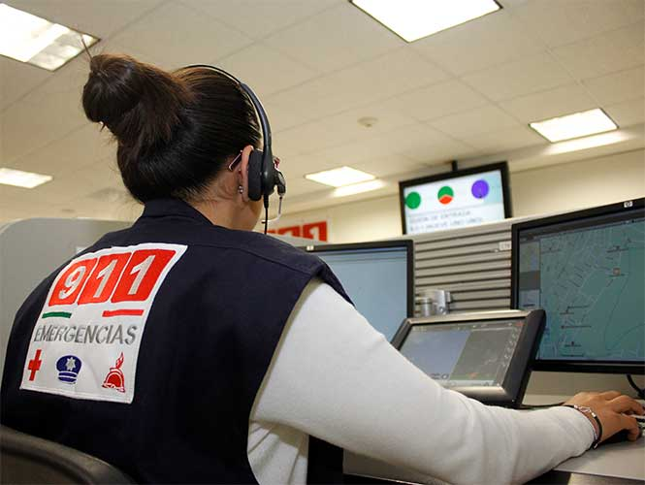
PRONTITUD Y DISPONIBILIDAD PARA SALVAR
«²⁰enseñándoles que guarden todas las cosas que os he mandado; y he aquí yo estoy con vosotros todos los días, hasta el fin del mundo. Amén.»
Mateo 28:20

Slide 15
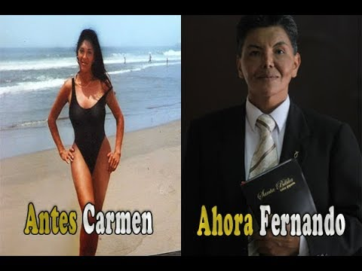
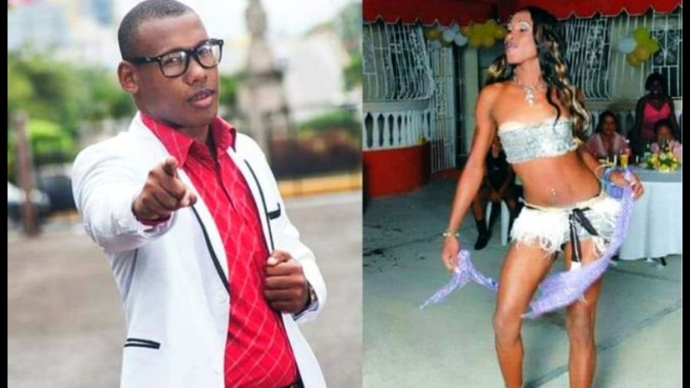
ACTÚA
Julio Cesar Santana

Slide 16
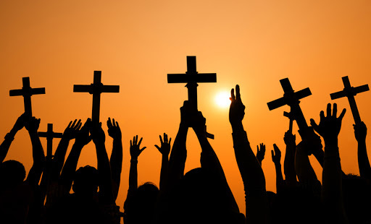
ACTÚA
«³⁰Cuando Jesús hubo tomado el vinagre, dijo: Consumado es. Y habiendo inclinado la cabeza, entregó el espíritu.;»
Juan 19:30

Slide 17
ACTÚA
«⁹y habiendo sido perfeccionado, vino a ser autor de eterna salvación para todos los que le obedecen;»
Hebreos 5:9

Slide 18
CONCLUSIÓN
1 Juan 5:11,12
«¹¹este es el testimonio: que Dios nos ha dado vida eterna; y esta vida está en su Hijo. ¹²El que tiene al Hijo, tiene la vida; el que no tiene al Hijo de Dios no tiene la vida.

